Slide 1
Bc312 การพัฒนาโปรแกรมบนอินเตอร์เน็ต

Slide 2
Bc312 การพัฒนาโปรแกรมบนอินเตอร์เน็ต
ประวัติของ PHP
PHP คืออะไร
ทำไม PHP จึงเป็นที่นิยม
โครงสร้างของ PHP
Language Reference
ข้อแตกต่างของ PHP กับ ASP

Slide 3
Bc312 การพัฒนาโปรแกรมบนอินเตอร์เน็ต
ประวัติ
PHP ย่อมาจาก Professional Home Page
เริ่มสร้างขึ้นในกลางปี 1994
ผู้พัฒนาคือ นาย Rasmus Lerdorf
ปัจจุบัน PHP มีการพัฒนามาเป็นรุ่นที่ 4
Version แรกเป็นที่รู้จักในชื่อว่า Personal Homepage Tools ในปี 1994 ถึงกลางปี1995
Version ที่สองชื่อว่า PHP/FI ในกลางปี 1995
Version 3 เป็นที่รู้จักกันในชื่อว่า PHP3 เริ่มใช้กลางปี 1997
ปัจจุบัน Version 4 ถ้าเป็น commercial ใช้ชื่อว่า Zend
(Zend ย่อมาจาก Ze(ev) + (A)nd(I Gutmans)

Slide 4
Bc312 การพัฒนาโปรแกรมบนอินเตอร์เน็ต
PHP คือ
เป็นภาษา Script สำหรับแสดงเว็บเพจอย่างหนึ่ง จัดอยู่ในกลุ่ม Server Side Script เช่นเดียวกับ ASP
การทำงานจะแทรกอยู่ในเอกสาร HTML
สามารถ Compile ได้ทั้งบนระบบปฏิบัติการ UNIX, Windows NT/2000/XP, Windows 9x
ความสามารถในการทำงานสูง โดยเฉพาะกับการติดต่อกับ Database เช่น MySQL, msSQL, Sybase และ PostgreSQL เป็นต้น

Slide 5
Bc312 การพัฒนาโปรแกรมบนอินเตอร์เน็ต
การทำงานของ PHP
ทำงานบน Server
ทำงานร่วมกับเอกสาร HTML
สามารถแทรกคำสั่ง PHP ได้ตามที่ต้องการลงในเอกสาร HTML
ทำงานในส่วนที่เป็นคำสั่งของ PHP ก่อน เมื่อมีการเรียกใช้เอกสารนั้น ๆ
แสดงผลออกทาง Web Browsers

Slide 6
Bc312 การพัฒนาโปรแกรมบนอินเตอร์เน็ต
โปรแกรมที่จะต้องใช้ควบคู่ขณะที่พัฒนา
AppServ (ใช้สำหรับการจำลองเป็น Server)
DreamWeaver (ใช้สำหรับการพัฒนาเว็บไซต์)

Slide 7
Bc312 การพัฒนาโปรแกรมบนอินเตอร์เน็ต

Slide 8
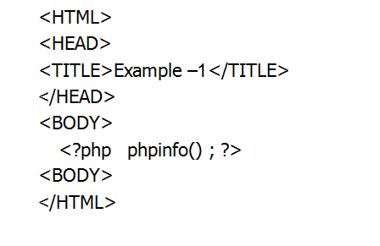
Bc312 การพัฒนาโปรแกรมบนอินเตอร์เน็ต
ตัวอย่างที่ 1

Slide 9
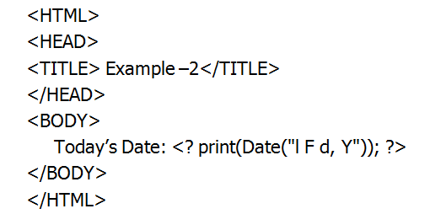
Bc312 การพัฒนาโปรแกรมบนอินเตอร์เน็ต
ตัวอย่างที่ 2

Slide 10
Bc312 การพัฒนาโปรแกรมบนอินเตอร์เน็ต
ตัวแปร
รูปแบบ
$ชื่อตัวแปร
การประกาศตัวแปร
$ชื่อตัวแปร ; เช่น $num1;
หรือ
$num1 = 3.14;

Slide 11
Bc312 การพัฒนาโปรแกรมบนอินเตอร์เน็ต
การแสดงค่าในตัวแปร
echo $ชื่อตัวแปร;
เช่น..
$num1 = 3.14;
echo num1;

Slide 12
Bc312 การพัฒนาโปรแกรมบนอินเตอร์เน็ต
การ Link
ให้ดูรายละเอียดในการปฏิบัติในโปรแกรม

Slide 13
Bc312 การพัฒนาโปรแกรมบนอินเตอร์เน็ต

